Slide 1

Взаимодействие центра ППМСП с образовательными организациями по вопросам профилактики деструктивного (включая суицидальное) поведение среди несовершеннолетних
Бюджетное учреждение Вологодской области «Череповецкий центр психолого-педагогической, медицинской и социальной помощи»
Пурышева Светлана Викторовна,
заместитель директора по учебной работе

Slide 2

Функционал Центра
Ст. 42-273-ФЗ
оказание психолого-педагогической, медицинской и социальной помощи
оказание помощи по вопросам реализации основных общеобразовательных программ, обучения и воспитания обучающихся
оказание методической помощи, в том числе помощи в разработке образовательных программ, индивидуальных учебных планов, выборе оптимальных методов обучения и воспитания обучающихся, выявлении и устранении потенциальных препятствий к обучению
осуществление психолого-педагогического сопровождения реализации основных общеобразовательных программ
осуществление мониторинга эффективности оказываемой организациями, осуществляющими образовательную деятельность, психолого-педагогической, медицинской и социальной помощи

Slide 3
Комплекс мер, направленный на развитие региональной системы обеспечения безопасного детства в Вологодской области «На защите детства» (2019-2020г.г.)
227
обследовано детей и подростков
проведено индивидуальных консультаций для родителей
169
прошли обучение по профилактическим программам
608
проведено занятий для детей в возрасте от 7 до 17 лет

Slide 4
Комплекс мер, направленный на развитие региональной системы обеспечения безопасного детства в Вологодской области «На защите детства» (2019-2020г.г.)
Алгоритм взаимодействия с образовательными организациями (специалисты ОО перенаправляют в Центр «сложные случаи»)
Адресная помощь в решении конкретного запроса/ разработка индивидуальной программы помощи
Повышение психолого-педагогической компетентности по проблемам воспитания и обучения детей
Работа по запросу образовательной организации или управления образования

Slide 5
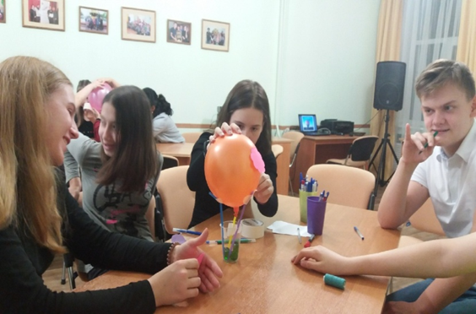
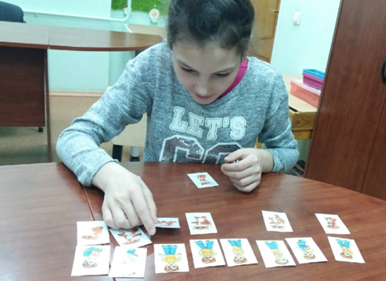
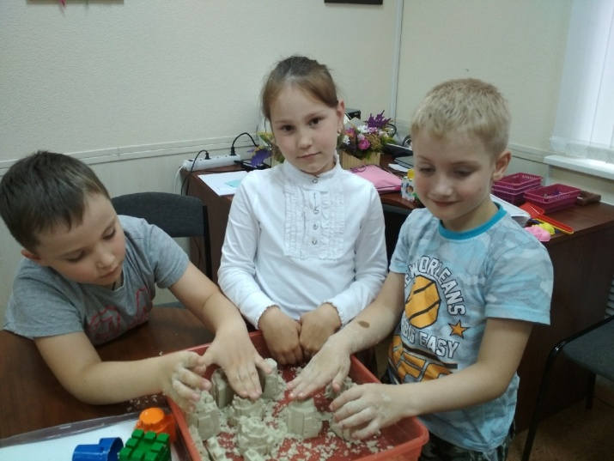
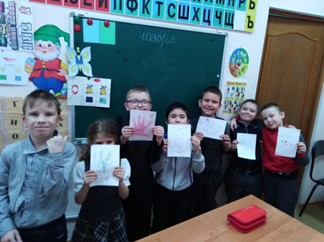
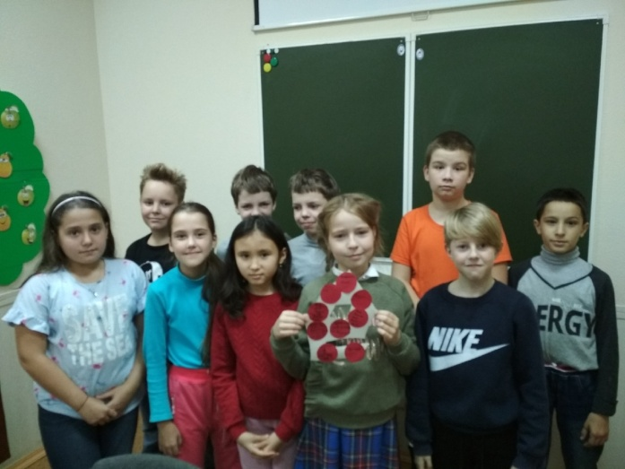

Slide 6
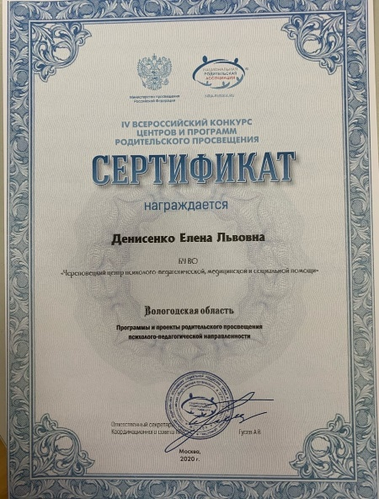
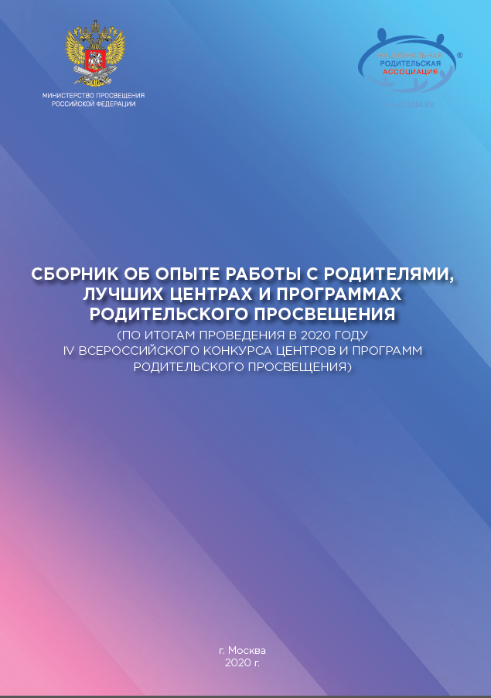
Обобщение опыта
Программа студии родительских знаний «Взрослеем вместе» признана победителем IV Всероссийского конкурса Центров и программ родительского просвещения и завоевала III место в номинации «Программа и проекты родительского просвещения психолого-педагогической направленности»

Slide 7
Регламент межведомственного взаимодействия в случаях незавершенного и завершенного суицида несовершеннолетнего, совершения несовершеннолетним самоповреждающих действий
(постановление КПН и ЗП ВО от 09.04.21 №3)
- участие в работе междисциплинарной группы по психолого-педагогическому сопровождению и комплексной психолого-педагогической помощи ближайшему окружению суицидента и лицу, совершившему самоповреждающие действия;
- участие в разработке плана мероприятий междисциплинарной группы по комплексному сопровождению случая;
-организация и проведение психолого-педагогического консультирования обучающихся (с согласия родителя (законного представителя)) и родителей (законных представителей) обучающегося;
-организация и оказание консультативной помощи специалистам психолого-педагогического профиля образовательной организации по вопросам психолого-педагогического сопровождения суицидента, лица, совершившего самоповреждающие действия;
- проведение профилактических мероприятий для педагогических работников, обучающихся (с согласия родителей (законных представителей)), родителей (законных представителей).

Slide 8
закрытоЕ совещаниЕ Минпросвещения России по вопросу организации деятельности по профилактике аутодеструктивного поведения несовершеннолетних
(20.08.2021)

Slide 9
Перспективные направления взаимодействия
с образовательными учреждениями
- Своевременная профилактика и коррекция неблагоприятных эмоциональных состояний обучающихся, оказание помощи в разрешении проблем в общении, развитии и обучении;
- Обеспечение психолого-педагогического сопровождения обучающихся как в учебно-воспитательном процессе, так и в период трудной жизненной ситуации;
- Осуществление межведомственного взаимодействия с различными государственными и общественными структурами для оказания при необходимости медицинской, юридической, социально-психологической помощи, защиты интересов ребенка;
- Осуществление деятельности, направленной на формирование у обучающихся позитивного образа «Я».

Slide 10
Деятельность, направленная на формирование
у обучающихся позитивного образа «Я»
2021-2022 уч. год
Занятия направлены на развитие личностного самоопределения, социально-активной жизненной позиции, навыков построения жизненной и профессиональной перспективы, личностных качеств, коммуникативных и организаторских способностей, формирование психосоциальной компетентности, прогнозирования результатов своего поведения, навыков конструктивного общения, умения отстаивать свои цели и интересы.
Группа «Ровесник»,
для обучающихся 6-7 классов
Занятия начинаются с 1 сентября
Занятия направлены на развитие личностного самоопределения, социально-активной жизненной позиции, навыков построения жизненной и профессиональной перспективы, личностных качеств, коммуникативных и организаторских способностей, формирование психосоциальной компетентности, прогнозирования результатов своего поведения, навыков конструктивного общения, умения отстаивать свои цели и интересы
Группа «Лидер»,
для обучающихся 8-10 классов

Slide 11

Консультативных площадок
Консультантов
Оказано консультативных услуг
40
80
5046

Slide 12
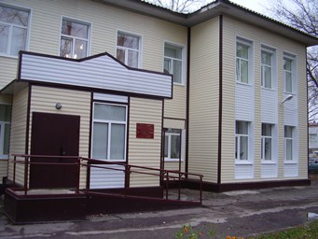
БУ ВО «Череповецкий центр психолого-педагогической, медицинской и социальной помощи»
Юридический адрес:
162610
Вологодская область,
г. Череповец ,
ул. Ленина д. 137
Телефон (факс):
(8202) 57-60-24
e-mail:
gouccpmss@yandex.ru
Официальный сайт:
http://www.ccpmss.edu35.ru

